Slide 1
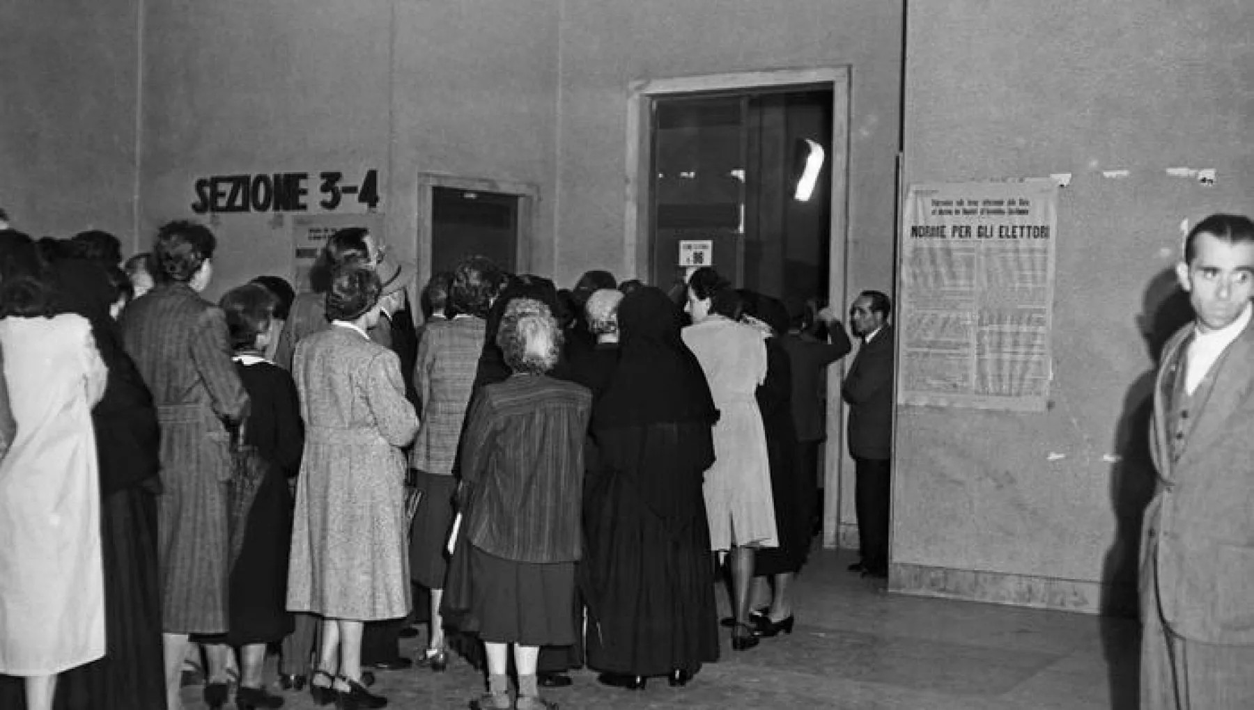





2 GIUGNO 1946
Nascita della Repubblica
L'Italia Sceglie
🗳️
Per la PRIMA VOLTA nella storia: suffragio universale vero, anche le donne votano!
Una doppia scelta storica sulla scheda elettorale:
1. Repubblica o Monarchia?
2. Chi scriverà la nuova Costituzione?
Repubblica:
12.718.641 voti (54,3%)
Monarchia:
10.718.502 voti (45,7%)
La Repubblica vince! Il Re Umberto II lascia l'Italia per l'esilio.
Vengono eletti 556 deputati: i "Padri (e Madri) Costituenti".
Tra loro 21 donne: le pioniere di un'Italia nuova.
"Una data che segna la fine di un'epoca e l'inizio della democrazia."

Slide 2






I Protagonisti della Repubblica
Chi erano i Padri Costituenti?
👥
Figure Chiave della Costituente
Le Madri Costituenti
Alcide De Gasperi
Presidente del Consiglio e statista
DC
Nilde Iotti, Teresa Mattei, Lina Merlin
21 donne elette che lasciarono il segno per la parità
Pietro Nenni
Leader socialista
PSI
Palmiro Togliatti
Segretario comunista
PCI
Piero Calamandrei
Giurista e padre delle libertà
I Lavori dell'Assemblea
AZ
Prima seduta:
25 Giugno 1946
Durata lavori:
18 Mesi
Sedute totali:
375 Sedute

Slide 3














Assemblea Costituente (1946-1948)
Come è nata la Costituzione?
25 Giugno 1946
1946–1947
27 Dicembre 1947
Prima seduta dell'Assemblea Costituente
Mesi di dibattiti, discussioni e compromessi
Promulgazione da parte di Enrico De Nicola
Luglio 1946
22 Dicembre 1947
1° Gennaio 1948
Nasce la "Commissione dei 75" per scrivere il testo
La Costituzione entra ufficialmente in vigore! 🎉
Approvazione finale: 453 sì, 62 no
12
139
18
La Struttura
Principi
Fondamentali
Articoli
Totali
Disposizioni
Transitorie

Slide 4



I Valori della Costituzione
Perché è "la più bella del mondo"?
Rigida
Lunga
Personalista
Non può essere modificata facilmente da chi è al potere. Per cambiarla servono procedure lunghe e maggioranze speciali.
Non elenca solo le libertà, ma tutela anche i diritti sociali fondamentali: lavoro, salute, scuola e famiglia.
Al centro di tutto c'è la PERSONA UMANA. Lo Stato esiste per servire i cittadini, non il contrario.
Pluralista
Democratica
Condivisa
Rispetta e protegge tutte le differenze: opinioni politiche, fedi religiose, culture e lingue diverse.
Il potere appartiene al popolo. Ogni decisione importante nasce dalla volontà dei cittadini.
Scritta insieme da cattolici, socialisti, liberali e comunisti. Un patto di convivenza nato dal dialogo.
"Una Costituzione non è mai solo una legge, è lo specchio di un popolo."

Slide 5
















La base della nostra Repubblica
I 12 Principi Fondamentali
Art. 1
Art. 2
Art. 3
Art. 4
Art. 6
Art. 7
Art. 5
Art. 8
Art. 10
Art. 9
Questi primi 12 articoli sono il "cuore" intoccabile della Costituzione.
Non possono essere modificati nemmeno con una revisione costituzionale.
Sono i valori che tengono unita l'Italia.
Art. 11
Art. 12
Le radici della nostra democrazia

Slide 6









Articolo
Il Testo Originale
🏛️
1
"L'Italia è una Repubblica democratica, fondata sul lavoro. La sovranità appartiene al popolo, che la esercita nelle forme e nei limiti della Costituzione."
In parole semplici
L'Italia non ha un re: è una democrazia dove il potere appartiene a VOI, ai cittadini. E si fonda sul lavoro — lavorare è un valore fondamentale della nostra società.
DEMOCRAZIA
POPOLO
LAVORO

Slide 7




Articolo
Il Testo Originale
🤝
2
"La Repubblica riconosce e garantisce i diritti inviolabili dell'uomo... e richiede l'adempimento dei doveri inderogabili di solidarietà."
In parole semplici
Hai dei diritti che nessuno può toglierti — sono INVIOLABILI. Ma hai anche dei doveri verso gli altri. Diritti e doveri vanno sempre insieme!
DIRITTI
DOVERI
SOLIDARIETÀ

Slide 8




Articolo
Il Testo Originale
⚖️
3
"Tutti i cittadini hanno pari dignità sociale e sono eguali davanti alla legge, senza distinzione di sesso, di razza, di lingua, di religione, di opinioni politiche, di condizioni personali e sociali."
In parole semplici
Davanti alla legge siamo tutti UGUALI. Non conta se sei maschio o femmina, ricco o povero, italiano o straniero. E lo Stato deve rimuovere gli ostacoli che impediscono la vera uguaglianza.
UGUAGLIANZA
DIGNITÀ
NO DISCRIMINAZIONI

Slide 9




Articolo
Il Testo Originale
💼
4
"La Repubblica riconosce a tutti i cittadini il diritto al lavoro e promuove le condizioni che rendano effettivo questo diritto. Ogni cittadino ha il dovere di svolgere... un'attività o una funzione che concorra al progresso materiale o spirituale della società."
In parole semplici
Lavorare è un DIRITTO. Lo Stato deve fare in modo che tutti possano trovare lavoro. E ogni cittadino deve contribuire alla società con le proprie capacità.
DIRITTO AL LAVORO
CONTRIBUTO SOCIALE

Slide 10




Articolo
Il Testo Originale
🗺️
5
"La Repubblica, una e indivisibile, riconosce e promuove le autonomie locali; attua nei servizi che dipendono dallo Stato il più ampio decentramento amministrativo..."
In parole semplici
L'Italia è UN solo paese e non si può dividere. Ma Regioni, Province e Comuni hanno la loro autonomia per gestire molte cose da soli, più vicini ai cittadini.
UNITÀ
AUTONOMIA LOCALE
DECENTRAMENTO

Slide 11




Articolo
Il Testo Originale
🗣️
6
"La Repubblica tutela con apposite norme le minoranze linguistiche."
In parole semplici
In Italia si parlano molte lingue oltre all'italiano (tedesco, sloveno, francese...). Lo Stato le protegge tutte.
LINGUE MINORITARIE
DIVERSITÀ CULTURALE

Slide 12





Articolo
Il Testo Originale
✝️
7
"Lo Stato e la Chiesa cattolica sono, ciascuno nel proprio ordine, indipendenti e sovrani. I loro rapporti sono regolati dai Patti Lateranensi."
In parole semplici
Stato e Chiesa sono separati e indipendenti. Lo Stato non è la Chiesa e la Chiesa non è lo Stato. I loro rapporti sono regolati da un accordo chiamato Concordato.
STATO LAICO
CHIESA
SEPARAZIONE DEI POTERI

Slide 13



🕌🕍⛪
Articolo
Il Testo Originale
8
"Tutte le confessioni religiose sono egualmente libere davanti alla legge. Le confessioni religiose diverse dalla cattolica hanno diritto di organizzarsi..."
In parole semplici
Puoi credere in quello che vuoi: cristiano, musulmano, ebreo, buddhista, ateo. Tutte le religioni sono libere. Lo Stato non impone nessuna religione.
LIBERTÀ RELIGIOSA
UGUAGLIANZA TRA RELIGIONI

Slide 14







Articolo
🎨🔬🌿
9
Il Testo Originale (Aggiornato 2022)
"La Repubblica promuove lo sviluppo della cultura e la ricerca scientifica e tecnica. Tutela il paesaggio e il patrimonio storico e artistico della Nazione.
Tutela l'ambiente, la biodiversità e gli ecosistemi, anche nell'interesse delle future generazioni."
In parole semplici
Lo Stato investe in cultura, scienza e arte. Protegge paesaggio, musei, monumenti e AMBIENTE per le generazioni future.
CULTURA
RICERCA
AMBIENTE
PATRIMONIO

Slide 15



Articolo
Il Testo Originale
🌍
10
"L'ordinamento giuridico italiano si conforma alle norme del diritto internazionale... Lo straniero... ha diritto d'asilo nel territorio della Repubblica..."
In parole semplici
L'Italia rispetta le regole internazionali. Chi fugge da un paese dove non ha libertà può chiedere ASILO in Italia. La solidarietà vale anche oltre i confini.
DIRITTO INTERNAZIONALE
ASILO
SOLIDARIETÀ

Slide 16





Articolo
Il Testo Originale
🕊️
11
"L'Italia ripudia la guerra come strumento di offesa alla libertà degli altri popoli e come mezzo di risoluzione delle controversie internazionali; consente... alle limitazioni di sovranità necessarie ad un ordinamento che assicuri la pace e la giustizia fra le Nazioni..."
In parole semplici
Dopo le tragedie del '900, l'Italia ha scritto nella Costituzione: MAI PIÙ LA GUERRA. "Ripudia" è una parola fortissima — vuol dire: rifiuta totalmente. I conflitti si risolvono con il dialogo.
PACE
RIPUDIO DELLA GUERRA
ONU

Slide 17








Articolo
Il Testo Originale
🇮🇹
12
"La bandiera della Repubblica è il tricolore italiano: verde, bianco e rosso, a tre bande verticali di eguali dimensioni."
In parole semplici
La bandiera è il simbolo visibile della Repubblica.
Verde = speranza, , Rosso = carità (secondo l'interpretazione storica risorgimentale).
Bianco = fede
SIMBOLO
TRICOLORE
IDENTITÀ NAZIONALE

Slide 18








Libertà Personale
Dalla Costituzione
Art. 13
"La libertà personale è inviolabile. Non è ammessa forma alcuna di detenzione... se non per atto motivato dell'Autorità giudiziaria."
Nessuno può arrestarti senza un motivo valido e senza che un GIUDICE lo decida. Non può arrivare la polizia e portarti via così, senza spiegarti perché. È una protezione FONDAMENTALE contro gli abusi.
Ieri vs Oggi
"Nel fascismo bastava un semplice sospetto della polizia per finire in prigione. Oggi non è più così."

Slide 19





Inviolabilità del Domicilio
Art. 14
Dalla Costituzione
"Il domicilio è inviolabile."
Casa tua è il tuo RIFUGIO. Nessuno può entrare senza il permesso di un GIUDICE (salvo casi eccezionali di legge).

Slide 20







Segretezza Comunicazioni
Art. 15
Dalla Costituzione
"La libertà e la segretezza della corrispondenza e di ogni altra forma di comunicazione sono inviolabili."
Nessuno può leggere le tue lettere, le tue email o i tuoi messaggi senza l'autorizzazione di un GIUDICE. La tua privacy nelle comunicazioni è protetta dalla legge.
Nota Pratica
Vale anche per WhatsApp, i social network e tutte le tue chat private!

Slide 21





Libertà di Circolazione
Dalla Costituzione
Art. 16
"Ogni cittadino può circolare e soggiornare liberamente in qualsiasi parte del territorio nazionale... Ogni cittadino è libero di uscire dal territorio della Repubblica e di rientrarvi."
Puoi muoverti dove vuoi in Italia (al mare, in montagna, da nord a sud) e viaggiare all'estero. Nessuno può limitare i tuoi spostamenti per MOTIVI POLITICI. La tua libertà di movimento è garantita.
Libertà di Movimento
"Durante il fascismo esisteva il 'confino': gli oppositori politici venivano costretti a vivere in luoghi isolati. La Costituzione ha cancellato questa ingiustizia."

Slide 22





Libertà di Riunione
Dalla Costituzione
Art. 17
"I cittadini hanno diritto di riunirsi pacificamente e senz'armi. Per le riunioni, anche in luogo aperto al pubblico, non è richiesto preavviso."
Puoi fare assemblee, manifestazioni, cortei liberamente, senza chiedere il permesso. A patto che sia PACIFICO. Le manifestazioni in luogo pubblico richiedono solo un PREAVVISO alla polizia.
Nota per voi
"Anche le assemblee studentesche rientrano in questo diritto! È il modo per far sentire la vostra voce."

Slide 23





Libertà di Associazione
Dalla Costituzione
Art. 18
"I cittadini hanno diritto di associarsi liberamente, senza autorizzazione, per fini che non sono vietati ai singoli dalla legge penale."
Vietate associazioni segrete o militari
Puoi creare associazioni, SINDACATI, partiti liberamente. Unirti agli altri per obiettivi comuni è un diritto fondamentale. Sono vietate solo le associazioni SEGRETE o quelle che perseguono scopi politici con organizzazioni di carattere militare.

Slide 24




Libertà Religiosa
Dalla Costituzione
Art. 19
"Tutti hanno diritto di professare liberamente la propria fede religiosa in qualsiasi forma, individuale o associata, di farne propaganda e di esercitarne in privato o in pubblico il culto..."
Puoi credere o non credere. Puoi pregare in pubblico o in privato. NESSUN OBBLIGO di fede. Lo Stato rispetta TUTTE LE SCELTE religiose (o la scelta di non averne nessuna).
Stato Laico
L'Italia è uno stato laico: significa che non impone nessuna religione ufficiale e tratta tutte le fedi con uguale rispetto.

Slide 25




Libertà di Pensiero e Stampa
Dalla Costituzione
Art. 21
"Tutti hanno diritto di manifestare liberamente il proprio pensiero con la parola, lo scritto e ogni altro mezzo di diffusione. La stampa non può essere soggetta ad autorizzazioni o censure."
Puoi esprimerti, scrivere, pubblicare sui social o fare un blog SENZA CENSURA. Nessuno può impedirti di dire la tua opinione. È il PILASTRO della democrazia.
Ieri vs Oggi
"Nel fascismo i giornali erano controllati dallo Stato. Non si poteva scrivere nulla contro il governo."

Slide 26




Diritto alla Difesa
Dalla Costituzione
Art. 24
"Tutti possono agire in giudizio per la tutela dei propri diritti e interessi legittimi. La difesa è diritto inviolabile in ogni stato e grado del procedimento."
Sapevi che?
Se subisci un'ingiustizia puoi rivolgerti al GIUDICE. Hai sempre diritto a un avvocato che ti difenda, anche GRATUITO se non puoi permettertelo. Nessuno può essere condannato senza potersi difendere.
Questo diritto è garantito a TUTTI, anche a chi non ha soldi per pagare un avvocato (Gratuito Patrocinio).

Slide 27








Responsabilità Penale
Art. 27
Dalla Costituzione
"L'imputato non è considerato colpevole sino alla condanna definitiva... Le pene devono tendere alla rieducazione del condannato. Non è ammessa la pena di morte."
SEI INNOCENTE fino a prova contraria (condanna definitiva). Le pene servono a RIEDUCARE, non a vendicarsi. La pena di morte è totalmente ABOLITA nel nostro ordinamento.
PRESUNZIONE INNOCENZA
NO PENA DI MORTE

Slide 28









La Costituzione: il tuo scudo quotidiano
Forse non ci pensi spesso, ma la Costituzione ti protegge ogni giorno:
Vai a scuola?
Usi WhatsApp o i social?
Art. 34: Istruzione gratuita e obbligatoria
Art. 15: Le tue comunicazioni sono private
Fai una manifestazione?
Ti accusano ingiustamente?
Art. 17: Diritto di riunione pacifica
Art. 24: Diritto alla difesa e avvocato
Sei straniero in Italia?
Art. 3: Pari dignità e uguaglianza
La Corte Costituzionale è il guardiano di tutti questi diritti

